Slide 1
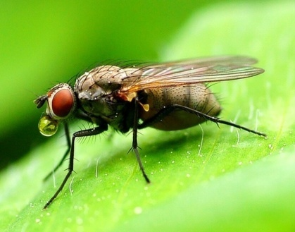
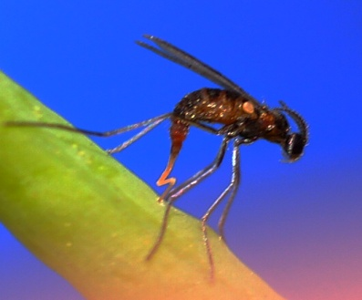
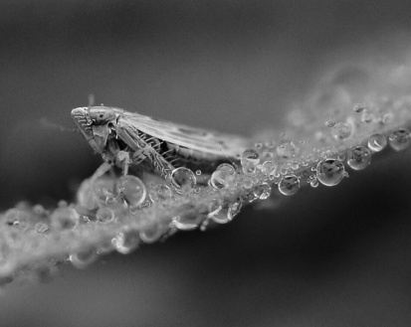
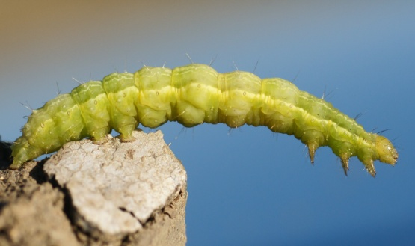
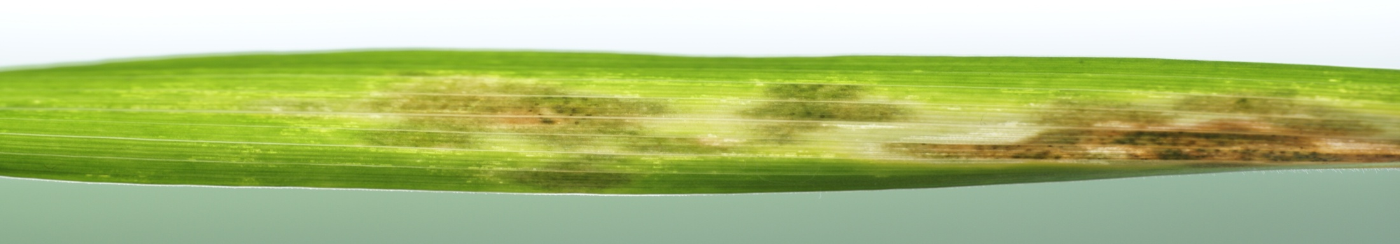
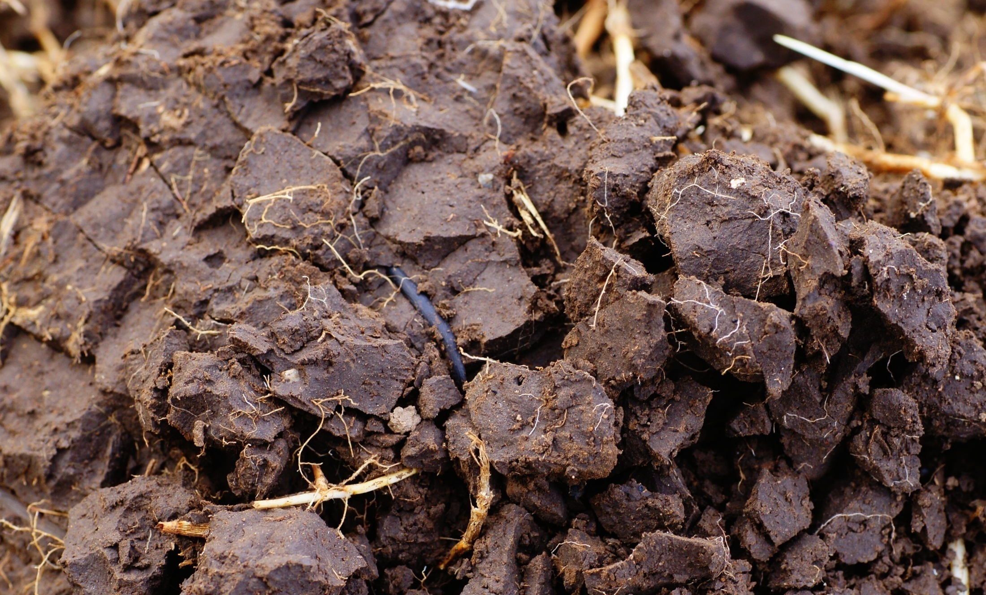
Hlavní změny v DZES 5 (7)
Aktuální situace, poslední změny
Chybějící Vyšší moc
Změny řešení souvislých ploch D5/D7
Doporučení pro praxi
Možná rizika různých přístupů (erozní události)
Antonín Šandera Agro 2000 OPPZ s.r.o.

Slide 2
Hlavní změny v DZES 5, vývoj situace
DZES 5 - max. ztráta půdy 17 t.ha.rok
Protierozní vyhláška pro r.2025 - 9.9.2.t.ha.rok
PPV – soulad PEV a DZES - 9.9.2. do DZES 5
Aktuálně ? …(minimální požadavky)

Slide 3
Původní SP a změny
Max. plocha plodiny na SEO.DPB 10 ha
Svažité pozemky stejná plodina 1x za 3 roky
Všechny pozemky zákaz plodiny po plodině
Ozim a jařina stejného druhu = stejná plodina DZES 7

Slide 4
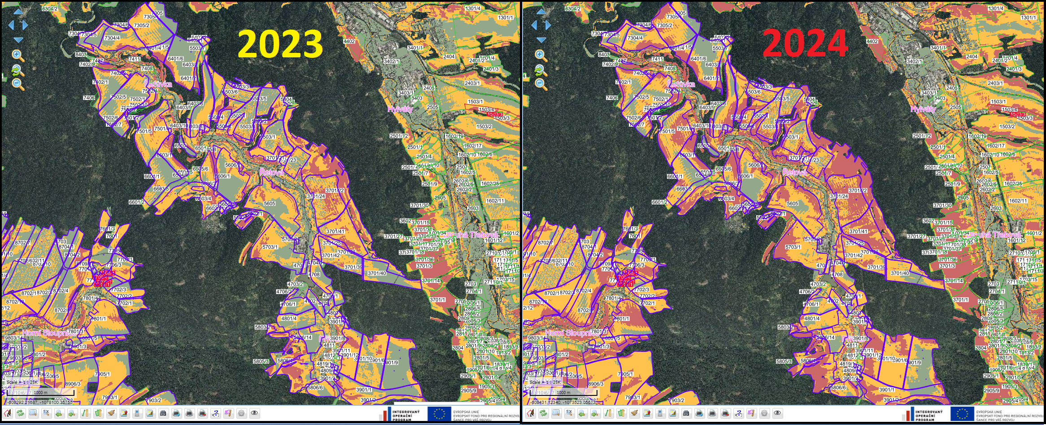

Slide 5
Navýšení SEO by zamezilo pěstování kukuřice i na Z.P. (částech pozemků) kde lze za dodržení principů MEO II kukuřici pěstovat
Zásadní vazba PT (účinnost) + vlastnosti částí pozemku

Slide 6
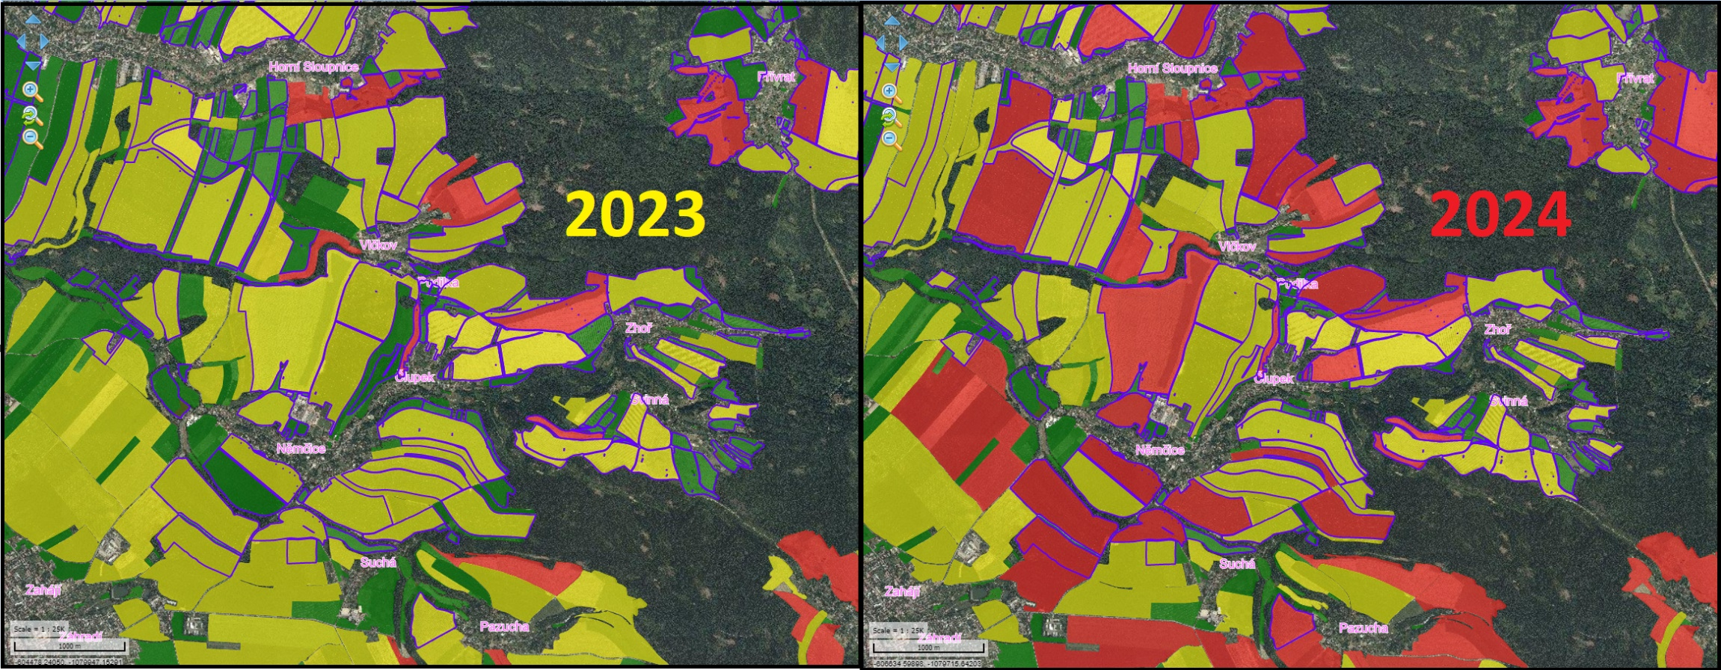

Slide 7
Vazby na další legislativu
(SP + platná legislativa)
Max. plocha plodiny na SEO.DPB 10 ha změněno
Vztaženo k zemědělské parcele
nestačí – kolize s absencí Ř.O. SOF1 + další
Svažité pozemky stejná plodina 1x za 3 roky
zrušeno
Všechny pozemky zákaz plodiny po plodině
zrušeno
Ozim a jařina stejného druhu = stejná plodina DZES 7

Slide 8
PODÍL PLODIN / OP / PPV první verze
OP PŘED SEO NAVÝŠENÍM |  | 2 OP po navýšení SEO
KUK | 100 | JJ+JT | 50 | KUK | 100
JJ + JT | 100 | JETEL | 50 | KUK | 100
JETEL | 100 | P.O. | 50 | P.O. | 100
PO | 100 | Ř.O. | 50 | JJ | 100
KUK | 100 | P.O. | 50
P.O. | 100 | JJ+JT | 50
Ř.O. | 100 | JETEL | 50
P.O. | 100 | P.O. | 50
 | 800 ha |  | 400 |  | 400
50% Z.PARCEL V SEO
V OP bez zavedení MEO 2 naroste podíl a rychlost opakování plodin
Konflikt NS !! OP
Konflikt s IOR, snižováním POR ….
Problém se zařazením řepky, kukuřice MEO 2 umožní rotaci plodin vč řešení eroze
PT bez opory v OP (kuk.siláž )
Notes:
POKUD JE NA DPB VÍCESMĚRNÝ ODTOK, JE NUTNÉ PLNIT SOUSEDNÍ OCHRANNÝ PÁS NA OBĚ STRANY OD KUKUŘICE

Slide 9
ŘEPKA OZIMÁ – samostatná kategorie SOF 1 – nebude !
Ř.O. (obilniny) jako VOF funkčně neakceptovatelné
ČÁSTEČNÁ NÁHRADA :
NESČÍTÁNÍ Ř.O. a OZIMÝCH OBILNIN
Ozimé obilniny se nepočítají do souvislé plochy DZES 5
!! JARNÍ OBILNINY ANO…
VYŠŠÍ MOC / Vyhláška k Monitoringu eroze (SPÚ)
Při splnění max. ztráty půdy dle ZPF 9.9.2 „automaticky“ (?)
Aktuálně nedořešeno
Otázka vyšší moci:
Splnění Zákonné normy
Splnění pouze min.požadavků
SOUVISLÁ PLOCHA DZES 5 – dělení kulturou U,G - bez limitu minimální
šíře
SOUVISLÁ PLOCHA DZES 7 – dělení kulturou U,G minimální šíře 6 m
Pro ozimy 2026 12 m !

Slide 10
ZMĚNY za poslední rok vs. PŘIJATÉ ŘEŠENÍ, možný vývoj
Zavedení MEO I. (oranžová) + POT pro MEO 1.
(včetně Ř.O. jako SOF1 a dalších logických změn v definici souvislých ploch !)
Změna přístupu na „dobrovolnost plnění DZES 5“ – odmítnuto EK
Změna na „minimální požadavky + doporučení „DOBRÉ PRAXE“
Zásadní změna pojetí
Výhody i nevýhody
Vysoká míra volnosti rozhodování
Vysoká míra zodpovědnosti
Nejasný výklad Vyšší moci (9.9.2)
Přeřazování pozemků v kategorizaci REDESIGNU ?

Slide 11
Přehled minimálních parametrů půdoochranných technologií, které jsou vhodné pro plodiny se středním stupněm ochranného vlivu vegetace na silně erozně ohrožených plochách (SOF na SEO)
Vytvoření zasakovacích, ochranných, předělovacích pásů, případně obsevů, osetých plodinou s vysokou ochrannou funkcí
Minimální požadavky:
• Maximální plocha plodiny: 4 hektary
• Minimální strojově obhospodařovatelná šíře pásu: 3 metry
• Předělení plochy plodiny s možností manipulačního přejezdu
• Plodina s vysokou ochrannou funkcí (např. jetel, trávy)
Pro příklad dobré praxe doporučujeme zvážit tyto postupy hospodaření, které nejsou závazné a jejich nesplnění nepodléhá sankcím:
• Zakládat pásy po vrstevnici
• Pás by měl protínat minimálně 70 % odtokových linií dle LPIS
• Doporučená minimální šířka pásu je 22

Slide 12
Zakládání do ochranné plodiny nebo rostlinných zbytků přímé setí nebo provedení podmítky bez následné orby
Minimální požadavky:
• Vizuálně prokazatelné rostlinné zbytky
• Před založením hlavní plodiny není provedena orba
Pro příklad dobré praxe doporučujeme zvážit tyto postupy hospodaření, které nejsou závazné a jejich nesplnění nepodléhá sankcím:
• GT foto před nebo během setí, podpůrně lze v případě podmítky prokázat evidenčně
zapravení rostlinných zbytků
• V případě zakládání porostu do ochranné doporučujeme využít plodiny dle přílohy č. 19 NV

Slide 13
Pásové zpracování půdy – strip-till
Minimální požadavky:
• Vizuálně prokazatelné pásové zpracování
Pro příklad dobré praxe doporučujeme zvážit tyto postupy hospodaření, které
nejsou závazné a jejich nesplnění nepodléhá sankcím:
• Směr pásů: ideálně po vrstevnici
• Šířka zpracovaných pásů: maximálně 30 cm
• Podíl nezpracované půdy: minimálně 60 % plochy pozemku
• Pokryvnost nezpracované půdy rostlinnými zbytky do vzcházení porostu

Slide 14
Zakládání porostu s pomocnou plodinou
Minimální požadavky:
• Deklarace pomocné plodiny v jednotné žádosti
• Vizuálně prokazatelné
• Ověření v terénu
Pro příklad dobré praxe doporučujeme zvážit tyto postupy hospodaření, které nejsou závazné a jejich nesplnění nepodléhá sankcím:
• Hlavní plodina se pěstuje souběžně s pomocnou plodinou založenou do meziřádku nebo v
ploše
• Po vzejití hlavní plodiny je vizuálně prokazatelný porost pomocné plodiny nebo její rostlinné
zbytky
• Doporučené plodiny dle přílohy č. 19 NV

Slide 15
Podsev
Minimální požadavky:
• Deklarace plodiny v podsevu v jednotné žádosti
• Vizuálně prokazatelné
• Ověření v terénu
Pro příklad dobré praxe doporučujeme zvážit tyto postupy hospodaření, které nejsou závazné a jejich nesplnění nepodléhá sankcím:
• Plodiny doporučujeme pěstovat s podsevem jetelovin, travních směsí nebo jetelotravní směsí
• Termín výsevu nejpozději společně s hlavní plodinou
• Doporučené plodiny dle přílohy č. 19 NV

Slide 16
Hloubkové kypření (pro řepku, bob, obilniny)
Minimální požadavky:
• Minimální hloubka: 25 centimetrů
• Hlášení POT z prostředí Portálu farmáře po jejím provedení, a to nejpozději do 15. 5. pro
případ jarních plodin a do 15.11. pro případ ozimých plodin.
• Hlášení obsahuje: mapový čtverec a identifikační číslo DPB (případně zemědělské parcely,
pokud byla POT aplikována na části DPB), identifikace plodiny a termín provedení
Pro příklad dobré praxe doporučujeme zvážit tyto postupy hospodaření, které nejsou závazné a jejich nesplnění nepodléhá sankcím:
• Hloubkové kypření celého půdního profilu do minimální hloubky 25 centimetrů
• Rostlinné zbytky jsou vizuálně prokazatelné

Slide 17
Osevní sled
Minimální požadavky:
Kontrolovaným parametrem ze strany SZIF je kontrola v LPIS dle deklarovaného osevu z předchozích JŽ, kontrola aktuální pěstované plodiny v terénu, v případě využití organické hmoty kontrola z evidence hnojení (včetně slámy a zeleného hnojení).
POT Osevní sled pro plodiny se středním stupněm ochranného vlivu vegetace na SEO:
Varianta č. 1 50 % zlepšujících plodin
• V období aktuálního roku + předchozích 5 let (celkem 6 let) musí být na dané ploše plodiny
evidováno minimálně 50 % zlepšujících plodin podle přílohy č. 19 NV 14
• Výpočet: souhrnná výměra zlepšujících plodin musí být alespoň 50 % z 6násobku výměry
plodiny se středním ochranným vlivem pěstované v roce podání žádosti
Varianta č. 2 33 % zlepšujících plodin + aplikace organické hmoty
• V období aktuálního roku + předchozích 5 let (celkem 6 let) musí být evidováno minimálně 33
% zlepšujících plodin podle přílohy č. 19 NV
• Výpočet: souhrnná výměra zlepšujících plodin musí být alespoň 33 % z 6násobku výměry
plodiny se středním ochranným vlivem pěstované v roce podání žádosti
• Navíc musí být provedena minimálně jedna aplikace organické hmoty v tomto období: aplikace
tuhých statkových hnojiv (mimo hnojiv pocházejících z chovů drůbeže, aplikovaných
samostatně) nebo tuhých organických hnojiv v dávce minimálně 25 tun na hektar nebo
aplikace kejdy či digestátu v dávce minimálně 15 tun na hektar, v kombinaci se slámou nebo
zeleným hnojením.

Slide 18
Tuhá hnojiva splňující požadavky POT:
Tuhá statková hnojiva z chovů hospodářských zvířat:
hnůj, separát kejdy, drůbeží trus s podestýlkou nebo bez podestýlky pouze ve směsi s hnojem, příp. separátem kejdy • tuhá organická hnojiva: kompost, separát digestátu, tuhý digestát (z kontejnerových BPS).
Režim pro ekologické zemědělství (EZ):
• V roce podání žádosti nebo v předchozím roce výměra zlepšujících plodin (dle přílohy č. 19
NV) na dané ploše dosahuje minimálně 50 % z dvojnásobku výměry plodiny se středním
stupněm ochranného vlivu vegetace pěstované v roce podání žádosti.

Slide 19
Varianta č. 2 33 % zlepšujících plodin + aplikace organické hmoty
• V období aktuálního roku + předchozích 5 let (celkem 6 let) musí být evidováno minimálně 33
% zlepšujících plodin podle přílohy č. 19 NV
• Výpočet: souhrnná výměra zlepšujících plodin musí být alespoň 33 % z 6násobku výměry
plodiny se středním ochranným vlivem pěstované v roce podání žádosti
• Navíc musí být provedena minimálně jedna aplikace organické hmoty v tomto období: aplikace
tuhých statkových hnojiv (mimo hnojiv pocházejících z chovů drůbeže, aplikovaných
samostatně) nebo tuhých organických hnojiv v dávce minimálně 25 tun na hektar nebo
aplikace kejdy či digestátu v dávce minimálně 15 tun na hektar, v kombinaci se slámou nebo
zeleným hnojením.
Tuhá hnojiva splňující požadavky POT:
• tuhá statková hnojiva z chovů hospodářských zvířat: hnůj, separát kejdy, drůbeží trus s
podestýlkou nebo bez podestýlky pouze ve směsi s hnojem, příp. separátem kejdy • tuhá
organická hnojiva: kompost, separát digestátu, tuhý digestát (z kontejnerových BPS). Režim pro
ekologické zemědělství (EZ): • V roce podání žádosti nebo v předchozím roce výměra
zlepšujících plodin (dle přílohy č. 19 NV) na dané ploše dosahuje minimálně 50 % z
dvojnásobku výměry plodiny se středním stupněm ochranného vlivu vegetace pěstované v
roce podání žádosti.

Slide 20
Specifická půdoochranná technologie
• POT navržena pro konkrétní pozemek
• Potvrzení odbornou institucí

Slide 21
Přehled minimálních parametrů půdoochranných technologií, které jsou vhodné pro plodiny se středním stupněm ochranného vlivu vegetace na mírně erozně ohrožené plochách s vyšším rizikem (SOF na MEO VR)
Plodiny se středním stupněm ochranného vlivu vegetace plochy MEO VR jsou:
bob, jarní obilniny, s výjimkou kukuřice a čiroku, nebo řepka.
Ozimé obilniny jsou z povinností půdochranných technologií na ploše MEO. VR vyjmuty a nezapočítávají se do ploch souvislé plochy plodiny se středním stupněm ochranného vlivu vegetace!
Pozor na definici souvislé plochy a pozice řepky a obilnin !
?? Zaorávka ozimu – nutno řešit Vyšší moc (? 10 ha plodiny SEO !)
POZOR JARNÍ OBILNINY – SOUČET S ŘEPKOU! – VIZ ABSENCE ŘEPKA JAKO SOF.X
Důležité upozornění: Lze použít i všechna půdoochranná opatření pro plodiny se středním stupněm ochranného vlivu vegetace na silně erozně ohrožené ploše.

Slide 22
Vytvoření zasakovacích, ochranných, předělovacích pásů, případně obsevů, osetých plodinou s vysokou ochranou funkcí
Minimální požadavky:
• Maximální plocha plodiny: 15 hektarů
• Minimální strojově obhospodařovatelná šíře pásu: 3 metry
• Předělení plochy plodiny s možností manipulačního přejezdu
• Plodina s vysokou ochrannou funkcí (např. jetel, trávy)
Pro příklad dobré praxe doporučujeme zvážit tyto postupy hospodaření, které nejsou závazné a jejich nesplnění nepodléhá sankcím:
• Zakládat pásy po vrstevnici
• Pás by měl protínat minimálně 70 % odtokových linií dle LPIS
• Doporučená minimální šířka pásu je 22 metrů

Slide 23
Zakládání do ochranné plodiny nebo rostlinných zbytků – přímé setí nebo provedení podmítky bez následné orby
Minimální požadavky:
• Vizuálně prokazatelné rostlinné zbytky
• Před založením hlavní plodiny není provedena orba
Pro příklad dobré praxe doporučujeme zvážit tyto postupy hospodaření, které nejsou závazné a jejich nesplnění nepodléhá sankcím:
• GT foto před nebo během setí, podpůrně lze v případě podmítky prokázat evidenčně
zapravení rostlinných zbytků
• V případě zakládání porostu do ochranné plodiny doporučujeme plodiny dle přílohy č. 19 NV

Slide 24
Pásové zpracování půdy – strip-till
Minimální požadavky:
• Vizuálně prokazatelné pásové zpracování
Pro příklad dobré praxe doporučujeme zvážit tyto postupy hospodaření, které nejsou závazné a jejich nesplnění nepodléhá sankcím:
• Směr pásů: ideálně po vrstevnici
• Šířka zpracovaných pásů: maximálně 30 cm
• Podíl nezpracované půdy: minimálně 60 % plochy pozemku
• Pokryvnost nezpracované půdy rostlinnými zbytky do vzcházení porostu

Slide 25
Zakládání porostu s pomocnou plodinou
Minimální požadavky:
• Deklarace pomocné plodiny v jednotné žádosti
• Vizuálně prokazatelné
• Ověření v terénu
Pro příklad dobré praxe doporučujeme zvážit tyto postupy hospodaření, které nejsou závazné a jejich nesplnění nepodléhá sankcím:
• Hlavní plodina se pěstuje souběžně s pomocnou plodinou založenou do meziřádku nebo v
ploše
• Po vzejití hlavní plodiny je vizuálně prokazatelný porost pomocné plodiny nebo její zbytky
Doporučené plodiny dle přílohy č. 19 NV

Slide 26
Podsev
Minimální požadavky:
• Deklarace plodiny v podsevu v jednotné žádosti
• Vizuálně prokazatelné
• Ověření v terénu
Pro příklad dobré praxe doporučujeme zvážit tyto postupy hospodaření, které
nejsou závazné a jejich nesplnění nepodléhá sankcím:
• Plodiny doporučujeme pěstovat s podsevem jetelovin, travních směsí nebo jetelotravní směsí
• Termín výsevu nejpozději společně s hlavní plodinou
• Doporučené plodiny dle přílohy č. 19 NV

Slide 27
Pěstování obilovin ve směsi s luskovinami
Minimální požadavky:
• Minimální podíl luskoviny: 50 % v porostu
Pro příklad dobré praxe doporučujeme zvážit tyto postupy hospodaření, které nejsou závazné a jejich nesplnění nepodléhá sankcím:
• Doporučená šířka řádku max. 16 cm

Slide 28
Hloubkové kypření pro řepku, bob, obilniny
Minimální požadavky:
• Hloubka: minimálně 25 centimetrů
• Hlášení POT z prostředí Portálu farmáře po jejím provedení, a to nejpozději do 15. 5. pro
případ jarních plodin a do 15.11. pro případ ozimých plodin.
Hlášení obsahuje:
mapový čtverec a identifikační číslo DPB (případně zemědělské parcely, pokud byla POT aplikována na části DPB),
identifikace plodiny a termín provedení
Pro příklad dobré praxe doporučujeme zvážit tyto postupy hospodaření, které
nejsou závazné a jejich nesplnění nepodléhá sankcím:
• Hloubkové kypření celého půdního profilu do minimální hloubky 25 centimetrů

Slide 29
Aplikace organické hmoty
Minimální požadavky:
• Aplikace v hospodářském roce k hlavní plodině nebo meziplodině bezprostředně předcházející
hlavní plodně
• Tuhá statková hnojiva (mimo drůbežích, aplikovaných samostatně) nebo tuhá organická hnojiva
v minimální dávce 25 tun na hektar
• Kejda nebo digestát v minimální dávce 15 tun ha hektar v kombinaci se slámou nebo
zeleným hnojením
Tuhá hnojiva splňující požadavky POT:
• tuhá statková hnojiva z chovů hospodářských zvířat: hnůj, separát kejdy, drůbeží trus s
podestýlkou nebo bez podestýlky pouze ve směsi s hnojem, příp. separátem kejdy
• tuhá organická hnojiva: kompost, separát digestátu, tuhý digestát (z kontejnerových BPS) •
Povinná evidence hnojení včetně slámy a zeleného hnojení
Pro příklad dobré praxe doporučujeme zvážit tyto postupy hospodaření, které nejsou závazné a jejich nesplnění nepodléhá sankcím:
• Maximálně 10 hektarů souvislé plochy jedné plodiny
Doplňující informace:
• Dodání dávky organické hmoty je nutné i tehdy, pokud před
založením porostu byla meziplodina (bude-li předcházet hlavní plodině meziplodina, nebude
brán na meziplodinu ohled) ! Meziplodina před hlavní plodinou se nepočítá jako náhrada
organické hmoty

Slide 30
Osevní sled
Minimální požadavky:
Kontrolovaným parametrem ze strany SZIF je kontrola v LPIS dle deklarovaného osevu z předchozích JŽ, kontrola aktuální pěstované plodiny v terénu.
POT Osevní sled pro plodiny se středním stupněm ochranného vlivu vegetace na MEO VR: 33 % zlepšujících plodin:
• V období aktuálního roku + předchozích 5 let (celkem 6 let) musí být evidováno minimálně 33
% zlepšujících plodin podle přílohy č. 19
Výpočet:
souhrnná výměra zlepšujících plodin musí být alespoň 33 % z 6násobku výměry plodiny se středním ochranným vlivem pěstované v roce podání žádosti (ozimé obilniny se nezapočítávají)
Režim pro ekologické zemědělství (EZ):
• Výjimka:
Ozimé obilniny se nezapočítávají
• Podmínka je splněna, pokud výměra zlepšujících plodin (dle přílohy č. 19 NV) evidovaných v
aktuálním nebo předchozím roce dosahuje alespoň 50 % dvojnásobku výměry plodiny se
středním stupněm ochranného vlivu vegetace (v roce podání žádosti).

Slide 31
Přehled minimálních parametrů půdoochranných technologií, které jsou vhodné pro plodiny s nízkým stupněm ochranného vlivu vegetace na mírně erozně ohrožených pozemcích s vyšším rizikem (NOF na MEO VR)
Vytvoření zasakovacích, ochranných, předělovacích pásů, případně obsevů, osetých plodinou s vysokou ochrannou funkcí nebo ozimou obilninou
Minimální požadavky:
• Maximální plocha plodiny: 15 hektarů
• Minimální strojově obhospodařovatelná šíře pásu: 3 metry
• Předělení plochy plodiny s možností manipulačního přejezdu
• Plodina s vysokou ochrannou funkcí/ozimou obilninou (NE ŘEPKA !)
Pro příklad dobré praxe doporučujeme zvážit tyto postupy hospodaření, které nejsou závazné a jejich nesplnění nepodléhá sankcím:
• Zakládat pásy po vrstevnici
• Pás by měl protínat minimálně 70 % odtokových linií dle LPIS
• Doporučená minimální šířka pásu je 22 metrů

Slide 32
Zakládání do ochranné plodiny nebo rostlinných zbytků – přímé setí nebo provedení podmítky bez následné orby
Minimální požadavky:
• Vizuálně prokazatelné rostlinné zbytky
• Před založením hlavní plodiny není provedena orba
Pro příklad dobré praxe doporučujeme zvážit tyto postupy hospodaření, které nejsou závazné a jejich nesplnění nepodléhá sankcím:
• GT foto před nebo během setí, podpůrně lze v případě podmítky prokázat evidenčně zapravení
rostlinných zbytků
• V případě zakládání porostu do ochranné plodiny doporučujeme využít plodiny dle přílohy č. 19
NV

Slide 33
Pásové zpracování půdy – strip-till
Minimální požadavky:
• Vizuálně prokazatelné pásové zpracování
Pro příklad dobré praxe doporučujeme zvážit tyto postupy hospodaření, které nejsou závazné a jejich nesplnění nepodléhá sankcím:
• Směr pásů: ideálně po vrstevnici
• Šířka zpracovaných pásů: maximálně 30 cm
• Podíl nezpracované půdy: minimálně 60 % plochy pozemku
• Pokryvnost nezpracované půdy rostlinnými zbytky do vzcházení porostu

Slide 34
Zakládání porostu s pomocnou plodinou
Minimální požadavky:
• Deklarace pomocné plodiny v jednotné žádosti
• Vizuálně prokazatelné
• Ověření v terénu
Pro příklad dobré praxe doporučujeme zvážit tyto postupy hospodaření, které nejsou závazné a jejich nesplnění nepodléhá sankcím:
• Hlavní plodina se pěstuje souběžně s pomocnou plodinou založenou do meziřádku nebo v
ploše
• Po vzejití hlavní plodiny je vizuálně prokazatelný porost pomocné plodiny nebo její zbytky
• Doporučené plodiny dle přílohy č. 19 NV

Slide 35
Podsev
Minimální požadavky:
• Deklarace plodiny v podsevu v jednotné žádosti
• Vizuálně prokazatelné
• Ověření v terénu
Pro příklad dobré praxe doporučujeme zvážit tyto postupy hospodaření, které nejsou závazné a jejich nesplnění nepodléhá sankcím:
• Plodiny doporučujeme pěstovat s podsevem jetelovin, travních směsí nebo jetelotravní směsí •
Termín výsevu nejpozději společně s hlavní plodinou
• Doporučené plodiny dle přílohy č. 19 NV

Slide 36
Hloubkové kypření (pro krmnou řepu a cukrovku)
Minimální požadavky:
• Hloubka minimálně 25 cm
• Hlášení POT: provede se z prostředí Portálu farmáře po jejím provedení, a to nejpozději do 15.
5. roku.
Hlášení obsahuje:
identifikační číslo a čtverec DPB (případně zemědělské parcely, pokud byla POT aplikována na části DPB), identifikace plodiny a termín provedení.
Pro příklad dobré praxe doporučujeme zvážit tyto postupy hospodaření, které nejsou závazné a jejich nesplnění nepodléhá sankcím:
• Hloubkové kypření, podrytí nebo dlátování půdního profilu
• Maximální rozchod pracovních nástrojů (rýh): 1 met

Slide 37
Aplikace organické hmoty 25 tun na hektar na maximálně 15 hektarů plochy plodiny (vytvoření zasakovacích, ochranných, předělovacích pásů, případně obsevů, osetých plodinou s vysokou ochrannou funkcí nebo ozimou obilninou
Minimální požadavky:
• Aplikace v hospodářském roce k hlavní plodině nebo meziplodině bezprostředně předcházející
hlavní plodině
• Aplikace organické hmoty na maximální ploše plodiny: 15 hektarů
• Minimální strojově obhospodařovatelná šíře pásu: 3 metry 21
• Předělení plochy plodiny s možností manipulačního přejezdu ?
• Plodina s vysokou ochrannou funkcí/ozimou obilninou
• Dávka: Aplikace tuhých statkových hnojiv (mimo hnojiv pocházejících z chovů drůbeže,
aplikovaných samostatně) nebo tuhých organických hnojiv v dávce minimálně 25 tun
na hektar nebo aplikace kejdy či digestátu v dávce minimálně 15 tun na hektar, v
kombinaci se slámou nebo zeleným hnojením

Slide 38
Aplikace organické hmoty 25 tun na hektar na maximálně 15 hektarů plochy plodiny (vytvoření zasakovacích, ochranných, předělovacích pásů, případně obsevů, osetých plodinou s vysokou ochrannou funkcí nebo ozimou obilninou
II.
Tuhá hnojiva splňující požadavky POT:
• tuhá statková hnojiva z chovů hospodářských zvířat: hnůj, separát kejdy, drůbeží trus s
podestýlkou nebo bez podestýlky pouze ve směsi s hnojem, příp. separátem kejdy
• tuhá organická hnojiva: kompost, separát digestátu, tuhý digestát (z kontejnerových BPS) •
Možnost obsetí nebo vytvoření zasakovacích pásů plodinou s vysokou ochrannou
funkcí/ozimou obilninou (?)
Pro příklad dobré praxe doporučujeme zvážit tyto postupy hospodaření, které nejsou závazné a jejich nesplnění nepodléhá sankcím:
• Zakládat pásy po vrstevnici
• Pás by měl protínat minimálně 70 % odtokových linií dle LPIS •
Doporučená minimální šířka pásu je 22 metrů

Slide 39
Odkameňování, hrázkování, důlkování (u brambor)
Minimální požadavky:
• Odkameňování: vizuálně prokazatelné
• Hrázkování/důlkování: geotagovaná fotografie, nutnost předložit při kontrole SZIF GT foto:
• Nutné pořídit GT foto při nebo krátce po provedení POT
• Zaslání do Portálu farmáře je povinné (nestačí jen pro kontrolu na místě)
• Doporučení: fotit uvnitř DPB, ideálně úhlopříčně
Minimální počet GT foto podle velikosti DPB
Deklarovaná výměra DPB Počet GT foto
do 1 ha včetně ….2
nad 1 ha do 5 ha včetně …3
nad 5 ha …4
Pro příklad dobré praxe doporučujeme zvážit tyto postupy hospodaření, které
nejsou závazné a jejich nesplnění nepodléhá sankcím:
• Řádky doporučujeme maximálně 200 metrů dlouhé, zakončené v ochranném pásu minimálně
22 metrů širokém
• Ochranný pás doporučujeme zakládat po vrstevnici v minimálně 22 metrů a může být tvořen i
jinou plochou stejného uživatele (např. travní porost, trvalý travní porost atd.)
• Doporučené plodiny dle přílohy č. 19 NV

Slide 40
Specifická půdoochranná technologie
• POT navržena pro konkrétní pozemek
• Potvrzení odbornou institucí

Slide 41
Osevní sled
Minimální požadavky:
Kontrolovaným parametrem ze strany SZIF je kontrola v LPIS dle deklarovaného osevu z předchozích JŽ, kontrola aktuální pěstované plodiny v terénu.
POT Osevní sled pro plodiny s nízkým stupněm ochranného vlivu vegetace na MEO VR: 50 % zlepšujících plodin + aplikace organické hmoty
• V období aktuálního roku + předchozích 5 let (celkem 6 let) musí být evidováno minimálně 50 % zlepšujících plodin podle přílohy č. 19 NV
• Výpočet: souhrnná výměra zlepšujících plodin musí být alespoň 50 % z 6násobku výměry plodiny se nízkým ochranným vlivem pěstované v roce podání žádosti
• Navíc musí být provedena minimálně jedna aplikace organické hmoty v tomto období: • aplikace tuhých statkových hnojiv (mimo hnojiv pocházejících z chovů drůbeže, aplikovaných samostatně) nebo tuhých organických hnojiv v dávce minimálně 25 tun na hektar nebo aplikace kejdy či digestátu v dávce minimálně 15 tun na hektar, v kombinaci se slámou nebo zeleným hnojením. Tuhá hnojiva splňující požadavky POT: • tuhá statková hnojiva z chovů hospodářských zvířat: hnůj, separát kejdy, drůbeží trus s podestýlkou nebo bez podestýlky pouze ve směsi s hnojem, příp. separátem kejdy • tuhá organická hnojiva: kompost, separát digestátu, tuhý digestát (z kontejnerových BPS). Režim pro ekologické zemědělství (EZ):
• V roce podání žádosti nebo v předchozím roce výměra zlepšujících plodin (dle přílohy č. 19 NV) na dané ploše dosahuje minimálně 50 % z dvojnásobku výměry plodiny s nízkým stupněm ochranného vlivu vegetace pěstované v roce podání žádosti.

Slide 42
Přehled minimálních parametrů půdoochranných technologií, které jsou vhodné pro plodiny s nízkým stupněm ochranného vlivu vegetace na mírně erozně ohrožených pozemcích s nižším rizikem (NOF na MEO.NR)
Důležité upozornění:
Lze použít i všechna půdoochranná opatření pro plodiny s nízkým stupněm ochranného vlivu
vegetace na mírně erozně ohrožených plochách s vyšším rizikem.

Slide 43
Vytvoření zasakovacích, ochranných, předělovacích pásů, případně obsevů, osetých plodinou s vysokou/střední ochrannou funkcí
Minimální požadavky:
• Maximální plocha plodiny: 15 hektarů
• Minimální strojově obhospodařovatelná šíře pásu: 3 metry
• Předělení plochy plodiny s možností manipulačního přejezdu
• Plodina s vysokou/střední ochrannou funkcí
Pro příklad dobré praxe doporučujeme zvážit tyto postupy hospodaření, které nejsou závazné a jejich nesplnění nepodléhá sankcím:
• Zakládat pásy po vrstevnici
• Pás by měl protínat minimálně 70 % odtokových linií dle LPIS
Doporučená minimální šířka pásu je 22 metrů

Slide 44
Zakládání do ochranné plodiny nebo rostlinných zbytků – přímé setí nebo provedení podmítky bez následné orby
Minimální požadavky:
• Vizuálně prokazatelné rostlinné zbytky
• Před založením hlavní plodiny není provedena orba
Pro příklad dobré praxe doporučujeme zvážit tyto postupy hospodaření, které nejsou závazné a jejich nesplnění nepodléhá sankcím:
• GT foto před nebo během setí, podpůrně lze v případě podmítky prokázat evidenčně zapravení
rostlinných zbytků
• V případě zakládání porostu do ochranné plodiny doporučujeme využít plodiny dle přílohy č. 19
NV

Slide 45
Zakládání porostu s pomocnou plodinou
Minimální požadavky:
• Deklarace pomocné plodiny v jednotné žádosti
• Vizuálně prokazatelné
• Ověření v terénu
Pro příklad dobré praxe doporučujeme zvážit tyto postupy hospodaření, které nejsou závazné a jejich nesplnění nepodléhá sankcím:
• Hlavní plodina se pěstuje souběžně s pomocnou plodinou založenou do meziřádku nebo v
ploše
• Po vzejití hlavní plodiny je vizuálně prokazatelný porost pomocné plodiny nebo její zbytky •
Doporučené plodiny dle přílohy č. 19 NV

Slide 46
Podsev
Minimální požadavky:
• Deklarace plodiny v podsevu v jednotné žádosti
• Vizuálně prokazatelné
• Ověření v terénu
Pro příklad dobré praxe doporučujeme zvážit tyto postupy hospodaření, které nejsou závazné a jejich nesplnění nepodléhá sankcím:
• Plodiny doporučujeme pěstovat s podsevem jetelovin, travních směsí nebo jetelotravní směsí •
Termín výsevu nejpozději společně s hlavní plodinou
• Doporučené plodiny dle přílohy č. 19 NV

Slide 47
Pásové zpracování půdy – strip-till
Minimální požadavky:
• Vizuálně prokazatelné pásové zpracování
Pro příklad dobré praxe doporučujeme zvážit tyto postupy hospodaření, které nejsou závazné a jejich nesplnění nepodléhá sankcím:
• Směr pásů: ideálně po vrstevnici
• Šířka zpracovaných pásů: maximálně 30 cm
• Podíl nezpracované půdy: minimálně 60 % plochy pozemku
• Pokryvnost nezpracované půdy rostlinnými zbytky do vzcházení porostu

Slide 48
Ozelenění kolejových řádků
Minimální požadavky:
• Minimální šířka kolejového řádku: 3 metry
• Plodina s vysokou/střední ochrannou funkcí
Pro příklad dobré praxe doporučujeme zvážit tyto postupy hospodaření, které nejsou závazné a jejich nesplnění nepodléhá sankcím:
• Maximální rozteč mezi řádky: 36 metrů
• Směr: ideálně po vrstevnici
• Plodiny pro ozelenění kolejového řádku dle přílohy č. 19

Slide 49
Zakládání porostu do úzkých řádků pro kukuřici a čirok
Minimální požadavky:
• Maximální šířka řádku: 0,5 m
Pro příklad dobré praxe doporučujeme zvážit tyto postupy hospodaření, které nejsou závazné a jejich nesplnění nepodléhá sankcím:
• Porosty kukuřice a čiroku zakládány do úzkých řádků širokých nejvýše 37 - 45 centimetrů

Slide 50
Hloubkové kypření pro krmnou řepu a cukrovku
Minimální požadavky:
• Hloubka minimálně 25 cm
• Hlášení POT: provede se z prostředí Portálu farmáře po jejím provedení, a to nejpozději do 15.
5. roku.
• Hlášení obsahuje: identifikační číslo a čtverec DPB (případně zemědělské parcely, pokud byla
POT aplikována na části DPB), identifikace plodiny a termín provedení.
Pro příklad dobré praxe doporučujeme zvážit tyto postupy hospodaření, které nejsou závazné a jejich nesplnění nepodléhá sankcím:
• Hloubkové kypření, podrytí nebo dlátování půdního profilu
• Maximální rozchod pracovních nástrojů (rýh): 1 metr

Slide 51
Odkameňování, hrázkování, důlkování u brambor
Minimální požadavky:
• Odkameňování: vizuálně prokazatelné
• Hrázkování/důlkování: geotagovaná fotografie, nutnost předložit při kontrole 26 GT foto:
• Nutné pořídit GT foto při nebo krátce po provedení POT
• Zaslání do Portálu farmáře je povinné (nestačí jen pro kontrolu na místě)
• Doporučení: fotit uvnitř DPB, ideálně úhlopříčně
Minimální počet GT foto podle velikosti DPB
Deklarovaná výměra DPB Počet GT foto
do 1 ha včetně 2
nad 1 ha do 5 ha včetně 3
nad 5 ha 4

Slide 52
Aplikace organické hmoty
Minimální požadavky:
• Aplikace v hospodářském roce k hlavní plodině nebo meziplodině
bezprostředně předcházející hlavní plodně
• Tuhá statková hnojiva (mimo drůbežích, aplikovaných samostatně)
nebo tuhá organická hnojiva: min. 25 tun na hektar
• Kejda nebo digestát: min. 15 tun ha hektar v kombinaci se slámou nebo
zeleným hnojením Tuhá hnojiva splňující požadavky POT:
• tuhá statková hnojiva z chovů hospodářských zvířat: hnůj, separát
kejdy, drůbeží trus s podestýlkou nebo bez podestýlky pouze ve směsi
s hnojem, příp. separátem kejdy
• tuhá organická hnojiva: kompost, separát digestátu, tuhý digestát (z
kontejnerových BPS)
• Povinná evidence hnojení včetně slámy a zeleného hnojení Doplňující
informace:
• Dodání dávky organické hmoty je nutné i tehdy, pokud před založením
porostu byla meziplodina (bude-li předcházet hlavní plodině
meziplodina, nebude brán na meziplodinu ohled)
• Meziplodina před hlavní plodinou se nepočítá jako náhrada organické
hmoty

Slide 53
Specifická půdoochranná technologie
• POT navržena pro konkrétní pozemek
• Potvrzení odbornou institucí

Slide 54
Osevní sled
Minimální požadavky:
Kontrolovaným parametrem ze strany SZIF je kontrola v LPIS dle deklarovaného osevu z předchozích JŽ, kontrola aktuální pěstované plodiny v terénu.
Podmínky osevního sledu pro plodiny s nízkým ochranným stupněm na MEO NR plochách
• 33 % zlepšujících plodin
• V období aktuálního roku + předchozích 5 let (celkem 6 let) musí být na dané ploše plodiny
evidováno minimálně 33 % zlepšujících plodin podle přílohy č. 19 NV
• Výpočet: souhrnná výměra zlepšujících plodin musí být alespoň 50 % z 6násobku výměry
plodiny se středním ochranným vlivem pěstované v roce podání žádosti
Režim pro ekologické zemědělství (EZ):
Podmínka je splněna, pokud:
• V roce podání žádosti nebo v předchozím roce výměra zlepšujících plodin (dle přílohy č. 19
NV) na dané ploše dosahuje minimálně 50 % z dvojnásobku výměry plodiny s nízkým stupněm
ochranného vlivu vegetace pěstované v roce podání žádosti.

Slide 55
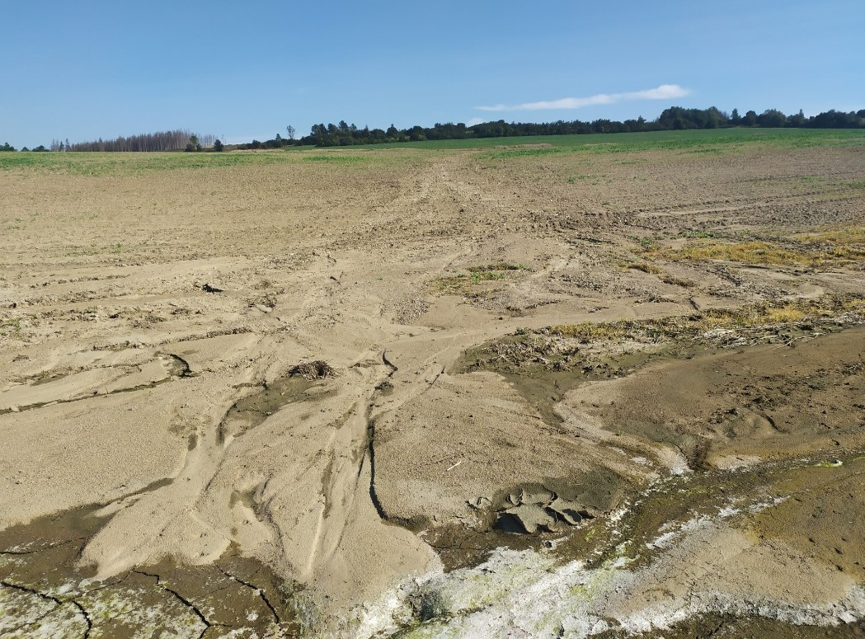
NEO PLOCHA – ŘEPKA + ORBA

Slide 56
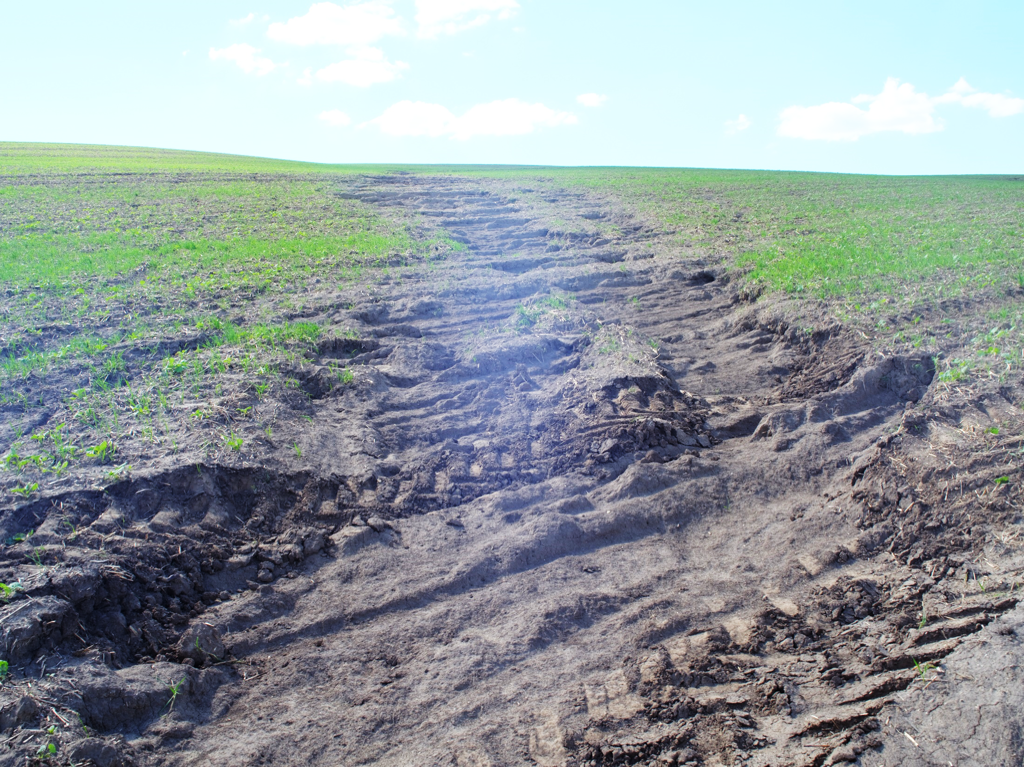
TECHNOLOGIE POPKRYV PŮDY ŘEPKA
JM

Slide 57
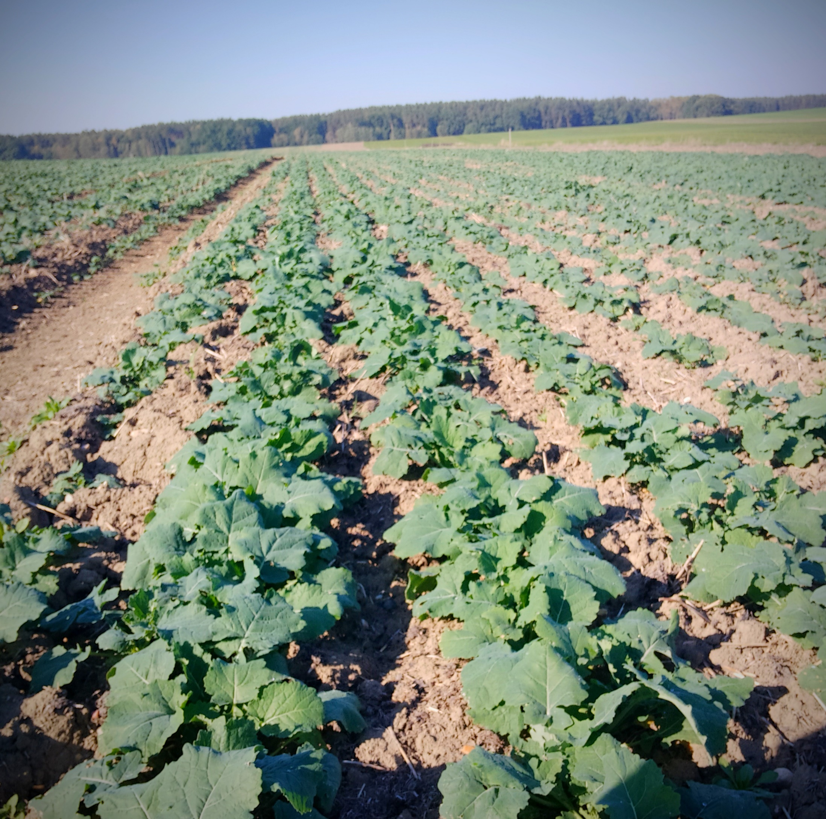
53 cm řádky, setí přímo podrývákem Sumo trio

Slide 59
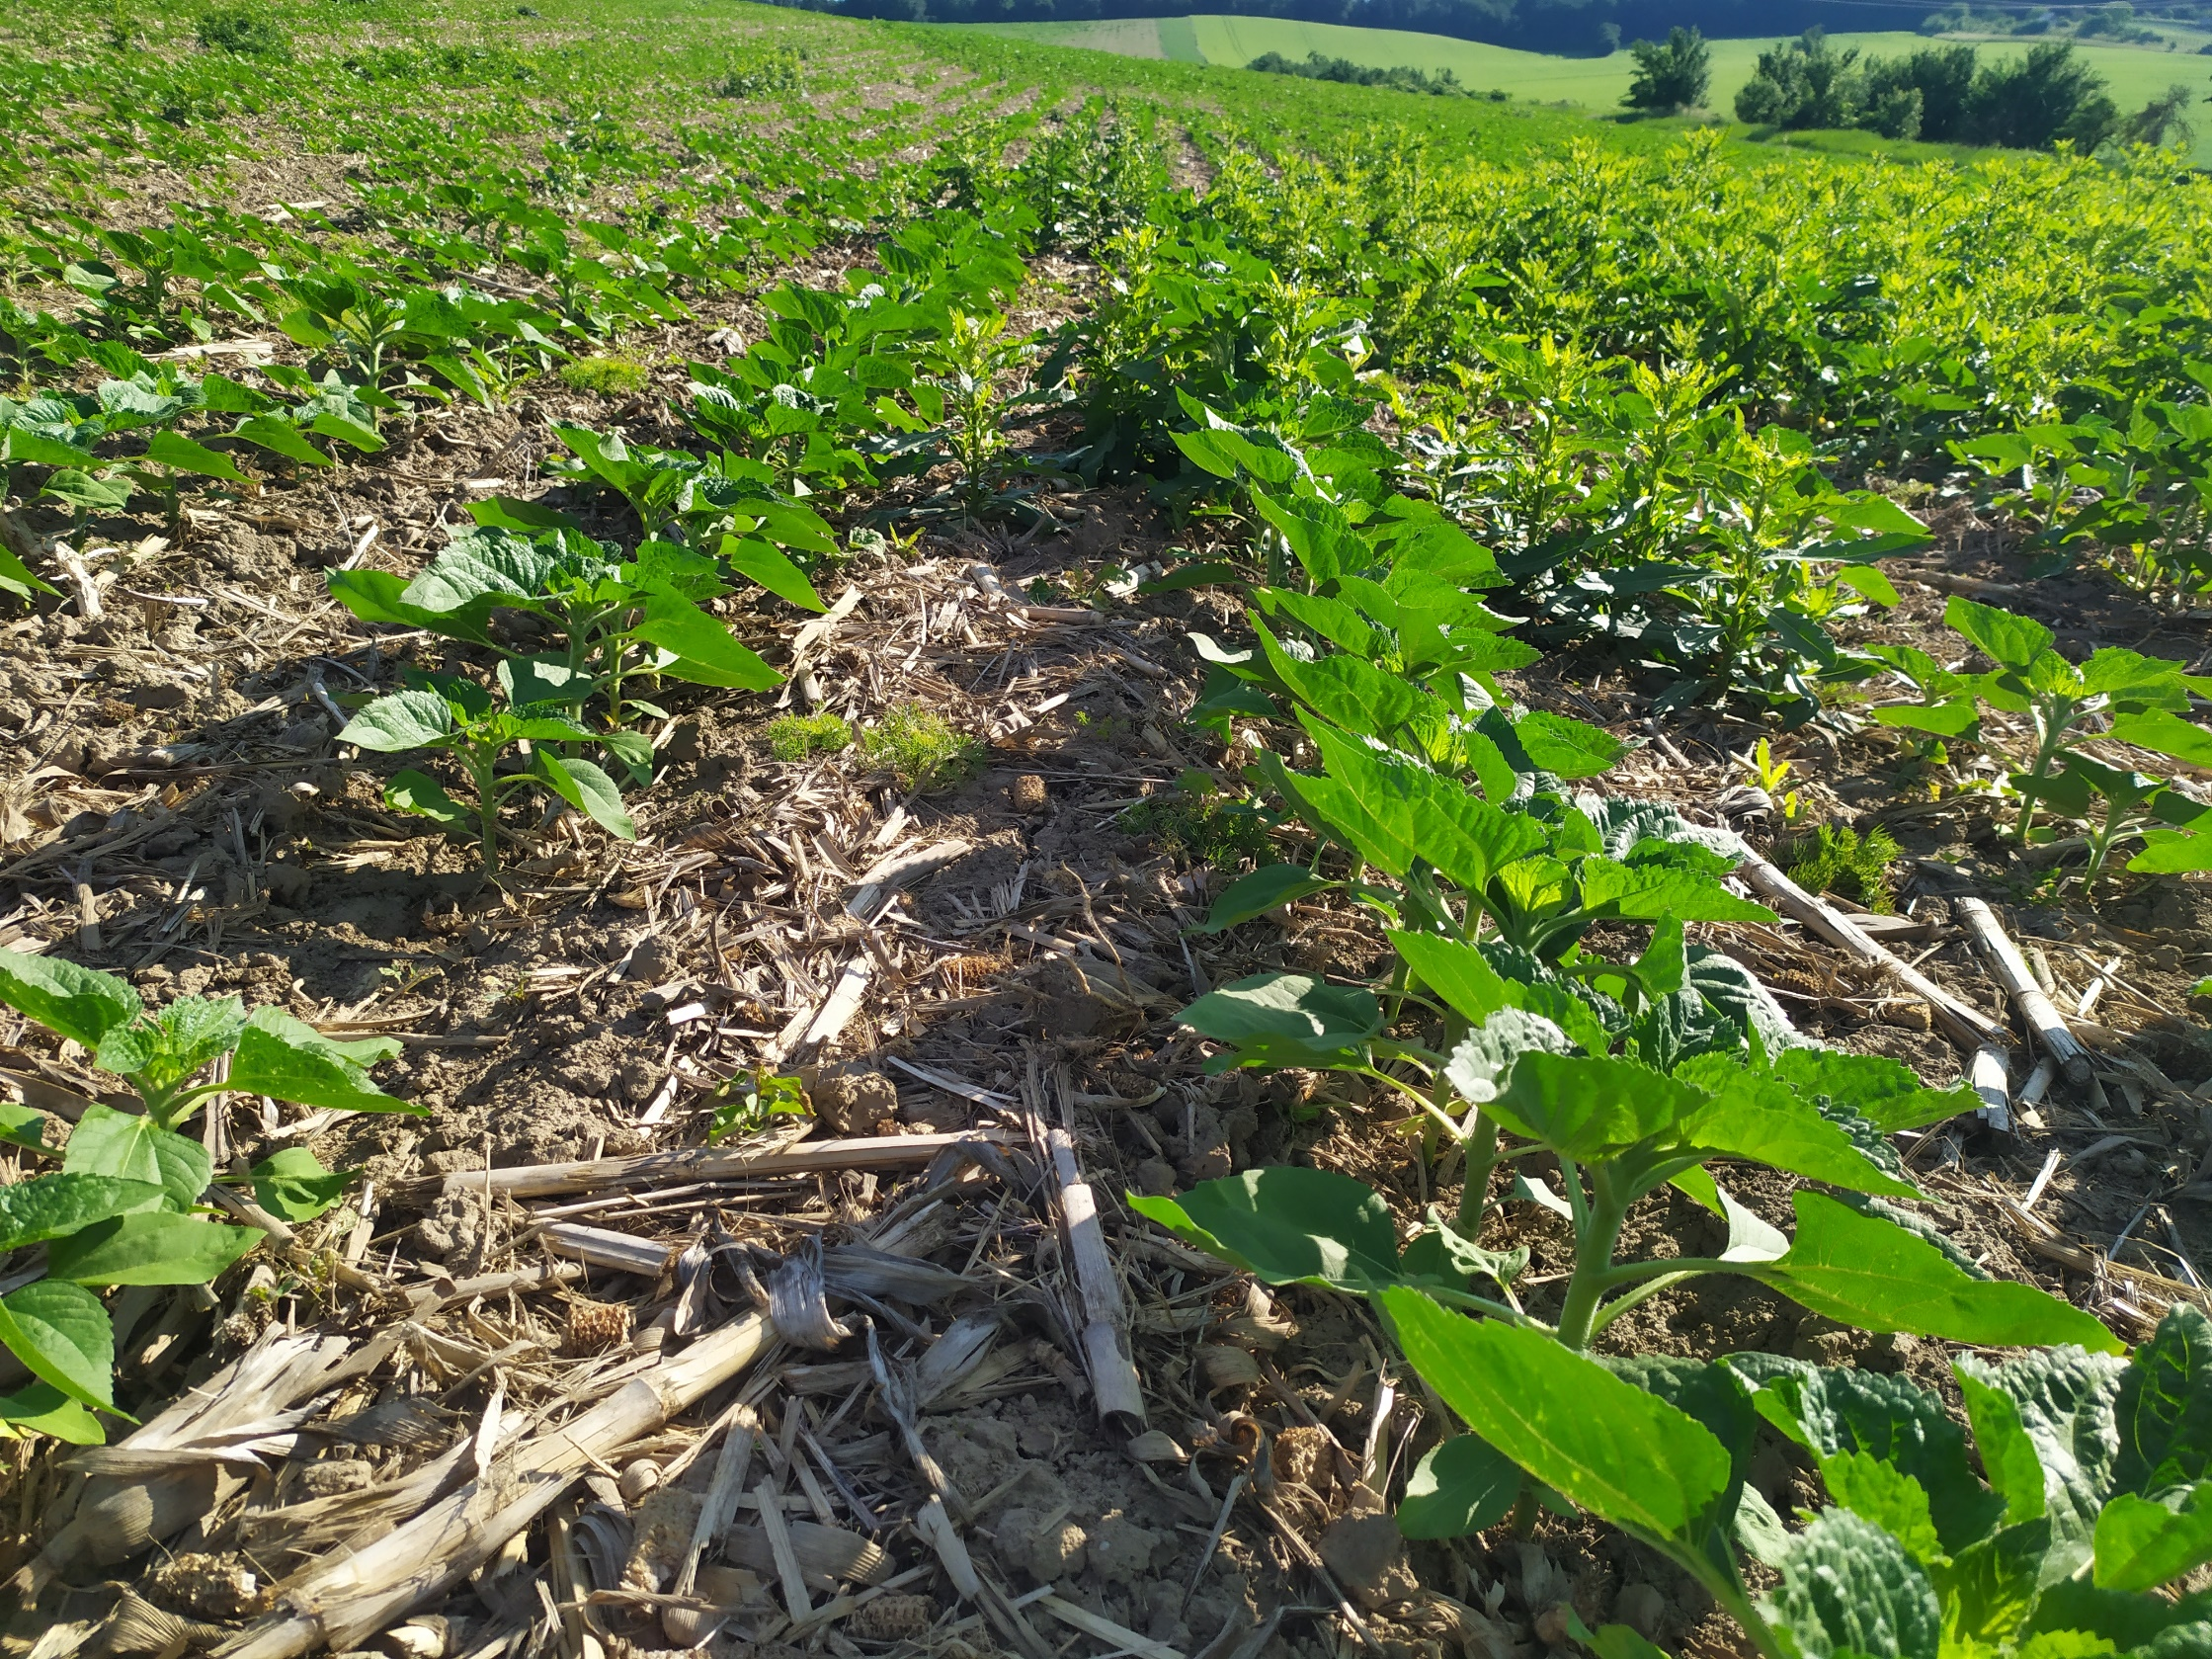
Příklady dobré praxe

Slide 60
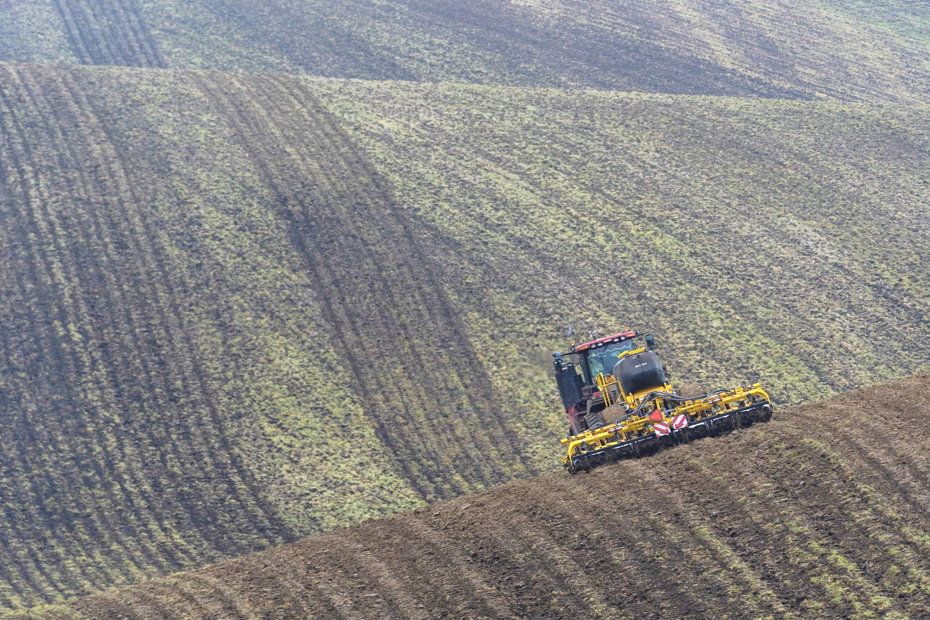
SSL TECHNOLOGIE SLUNEČNICE
ČEJČ

Slide 61
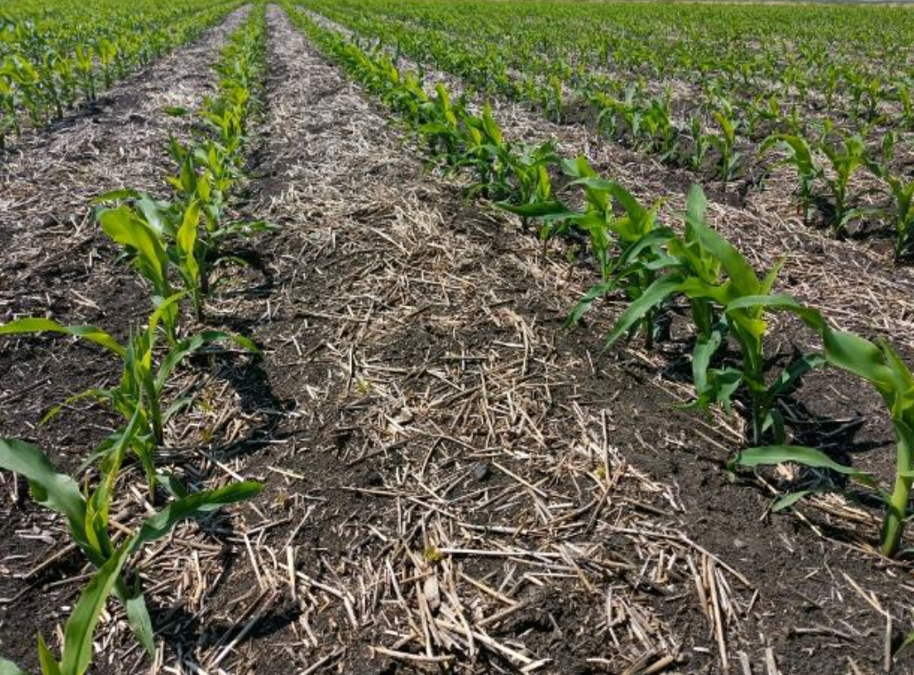
TECHNOLOGIE PODRÝVÁNÍ V LINII ŘÁDKŮ

Slide 62
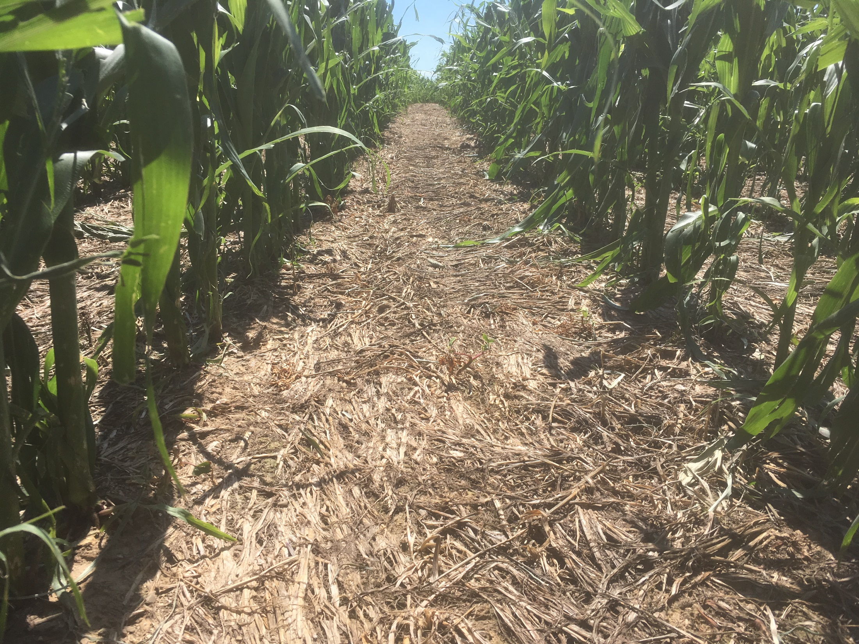
Příklady dobré praxe
MEZIPLODINA + GLYPHOSAT
ROČNÍK VS BILANCE VODY

Slide 63
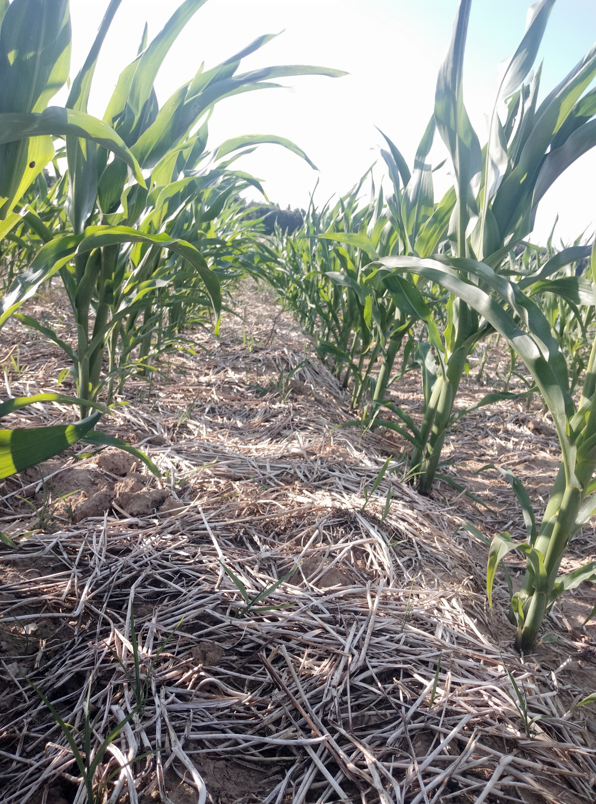
https://www.agromanual.cz/cz/clanky/technologie/vertikalni-zpracovani-pudy-jako-systemove-reseni-eroze-a-osevnich-postupu

Slide 64
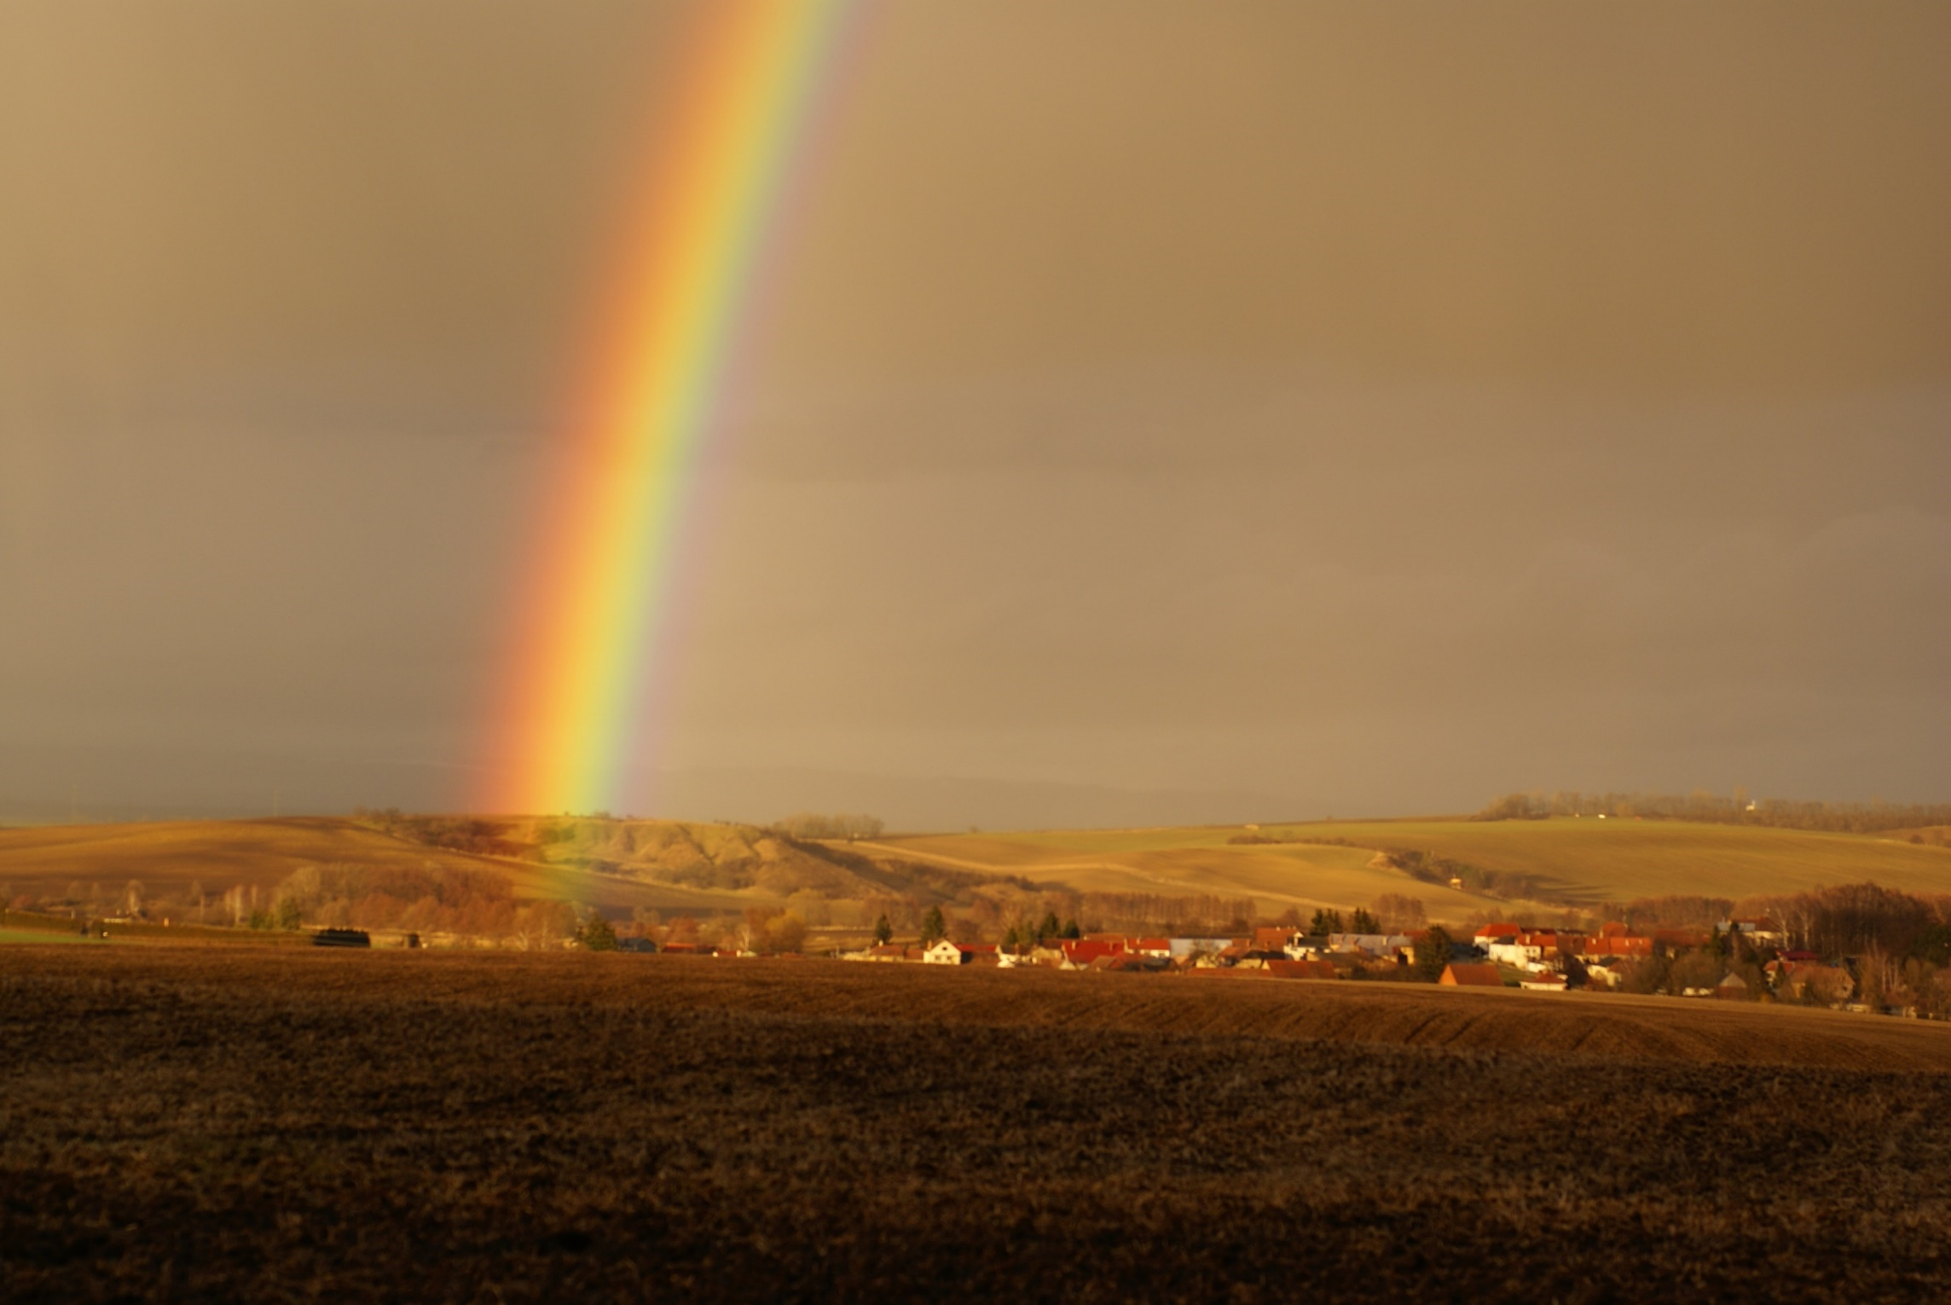
Děkuji za pozornost
Dotazy, podněty: sandera27@seznam.cz tel.702 089 116

